Slide 1
COMPILARE IL MODULO DI SEGNALAZIONE QUALI INFORMAZIONI DEVO INSERIRE? QUALI POSSONO RISULTARE UTILI?
www.signaal.info/it

Slide 2
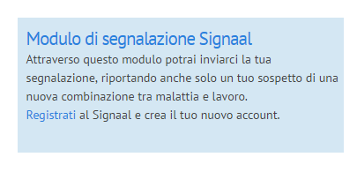
Dalla homepage www.signaal.info/it puoi accedere alla pagina di compilazione online del modulo di segnalazione cliccando nella finestra di testo azzurra “Modulo di seganalazione Signaal”.
Attenzione: per farlo è necessario che tu sia registrato al sistema ed abbia fatto il login!

Slide 3
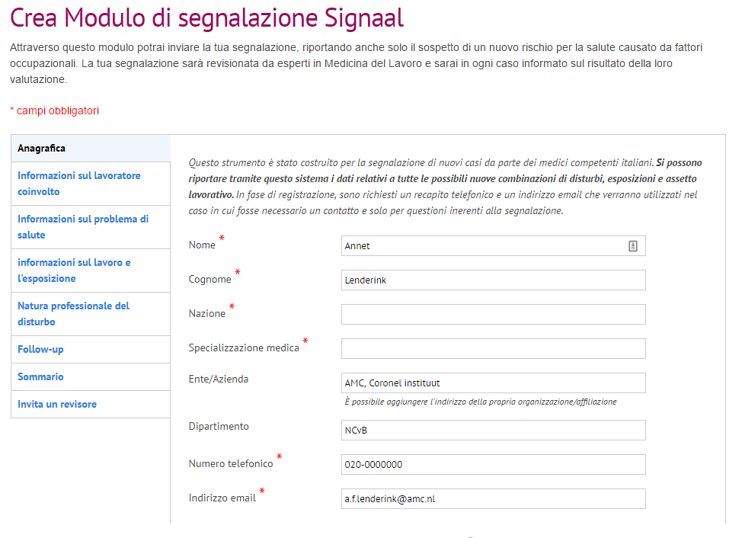
Sei entrato ora in una nuova segnalazione.
Essendoti registrato, le tue credenziali compariranno automaticamente nella prima parte del modulo dedicato all’anagrafica del medico segnalatore.

Slide 4
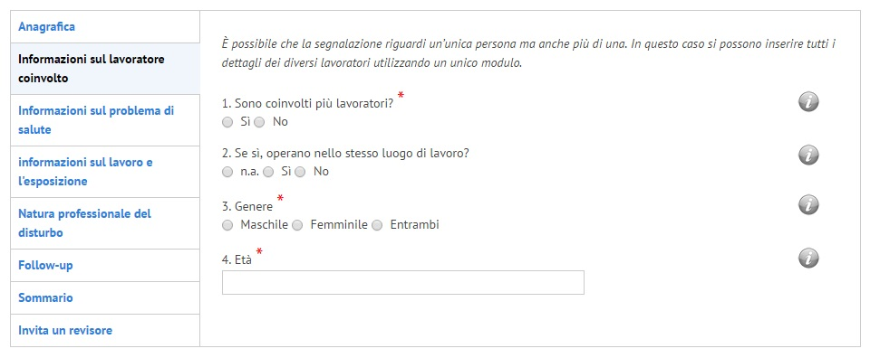
Alla tua sinistra trovi elencate le varie parti in cui si articola il modulo.
La prima sezione che devi compilare è dedicata al lavoratore o ai lavoratori coinvolti. I campi contrassegnati dall’asterisco * sono obbligatori.

Slide 5
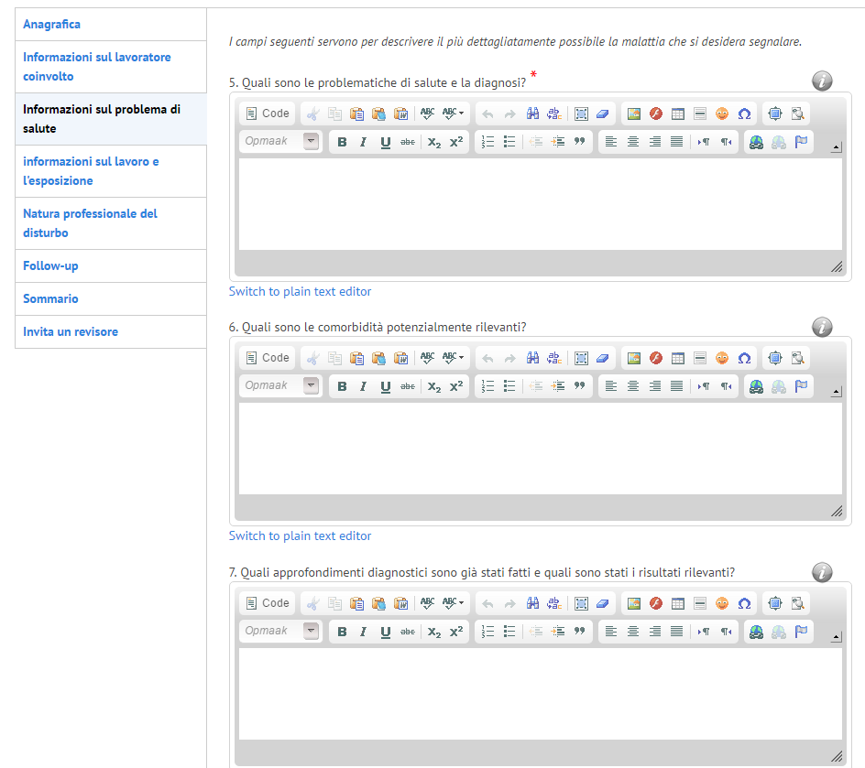
Successivamente trovi la sezione dedicata alla malattia con un campo obbligatorio sui problemi di salute e la diagnosi.
Ci sono anche altri due campi in cui puoi inserire informazioni su ulteriori sintomi che ritieni rilevanti e sui risultati dei test diagnostici eseguiti.

Slide 6
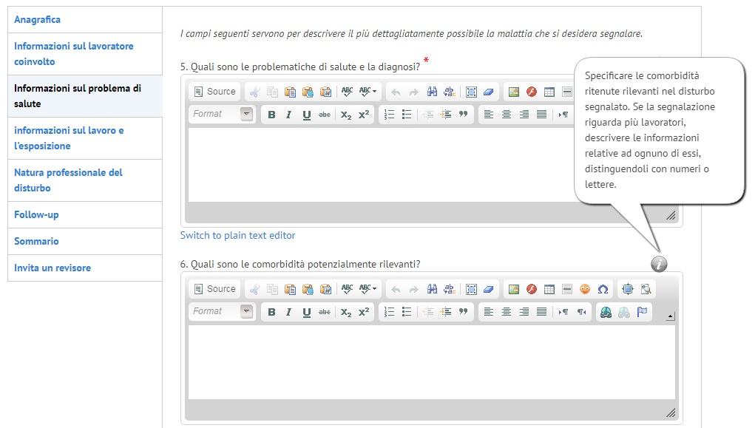
I testi puoi scriverli online ma anche incollarli da documenti word.
Per maggiori spiegazioni sulle domande, puoi scorrere col mouse sulla i bianca nei dischetti grigi delle informazioni e rivelare i testi di supporto.

Slide 7
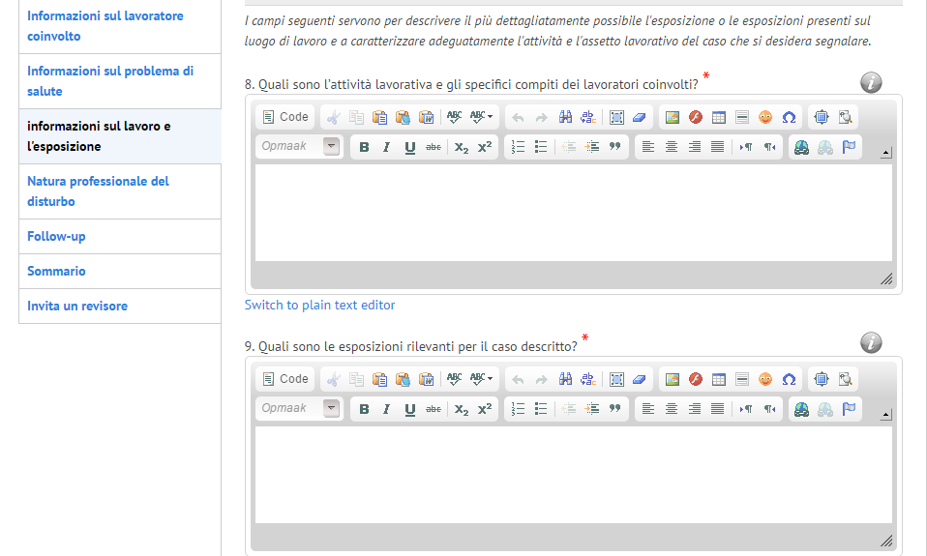
Procedendo trovi la sezione dedicata a lavoro ed esposizione.
I campi obbligatori riguardano la mansione specifica e l’esposizione che ritieni responsabile delle manifestazioni cliniche.
Usa i testi di supporto per aiutarti a definire cosa è importante riportare.

Slide 8
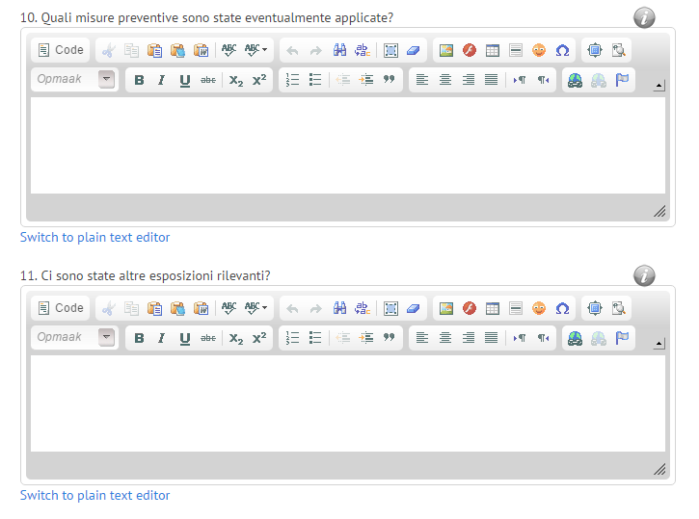
Sempre in lavoro ed esposizione trovi due domande non obbligatorie. Riguardano le misure di protezione ed eventuali altre esposizioni rilevanti.
Aggiungere questi dati non è necessario ma molto utile.
Di nuovo puoi far riferimento ai testi di supporto per non dimenticare informazioni importanti.

Slide 9
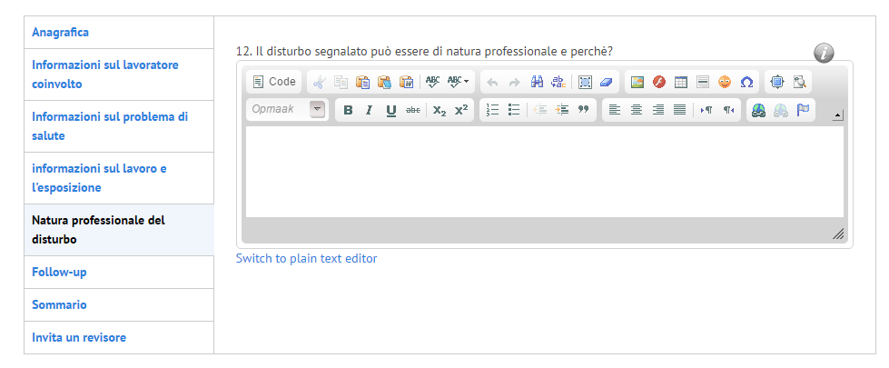
Trovi poi una sezione di considerazioni. Qui ti è richiesto di spiegare le ragioni per cui pensi che la malattia e l’esposizione che hai segnalato possano essere correlate.
Se sei a conoscenza di evidenze scientifiche che supportano la tua ipotesi, segnalane la fonte.

Slide 10
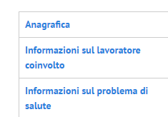
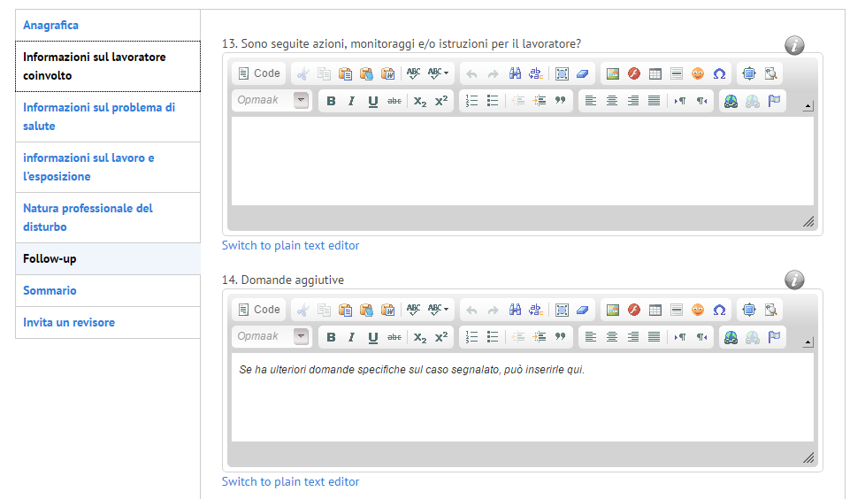
Nei campi successivi puoi invece raccontarci quali decisioni hai già preso (misure protettive, avvisi, ecc.) e porci anche domande specifiche.
Questi campi non sono obbligatori.

Slide 11
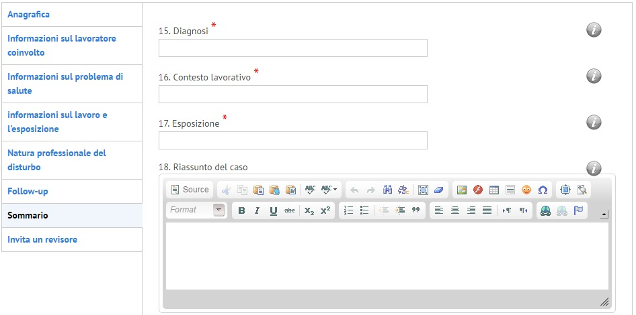
L’ ultima sezione è il sommario. Qui ci sono tre campi obbligatori in cui immettere una breve descrizione di malattia, contesto lavorativo ed esposizione specifica.
Nell’ultimo campo, se lo desideri, puoi inserire un breve riassunto del tuo caso.
Se hai compilato correttamente il modulo, puoi inviarlo cliccando “Salva”.

Slide 12
Comparirà nel tuo “Pannello di controllo” dove potrai aprirla e stamparla.
Complimenti! Hai appena concluso la tua prima segnalazione al Signaal. Ora non ti resta che attendere l’email con la valutazione del tuo caso.
Segnalare è prevenire, grazie!

